Slide 1
Samsung Innovation Campus

Slide 2

Chatbot “NabiBot”
Grupo TBT
Integrantes
Ameth Cebrián
Shamari Johnson
Jairo Moreno
Georgett Vásquez
Luis Leiva

Slide 3
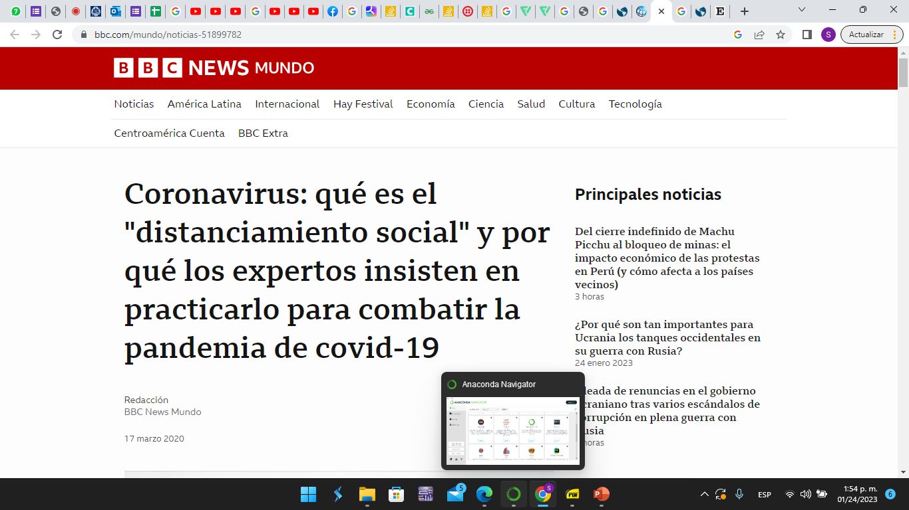
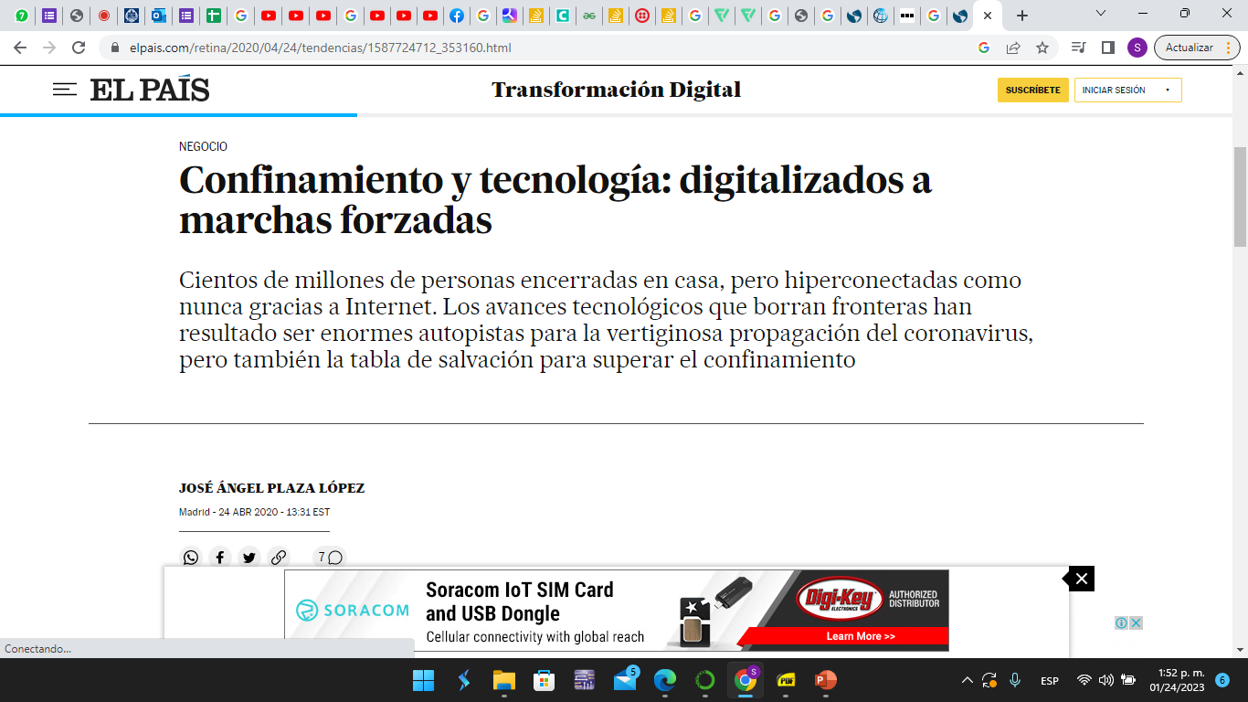
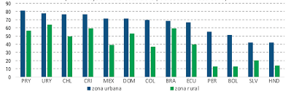
“La Conectividad y Digitalización”
superando el distanciamiento social
Leyenda: La oportunidad de la digitalización en América Latina frente al Covid-19
Notes:
Note:

Slide 4




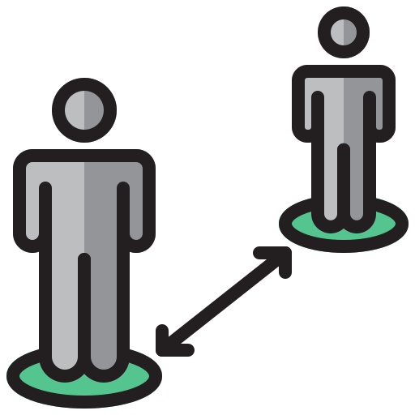





Solución

Slide 5
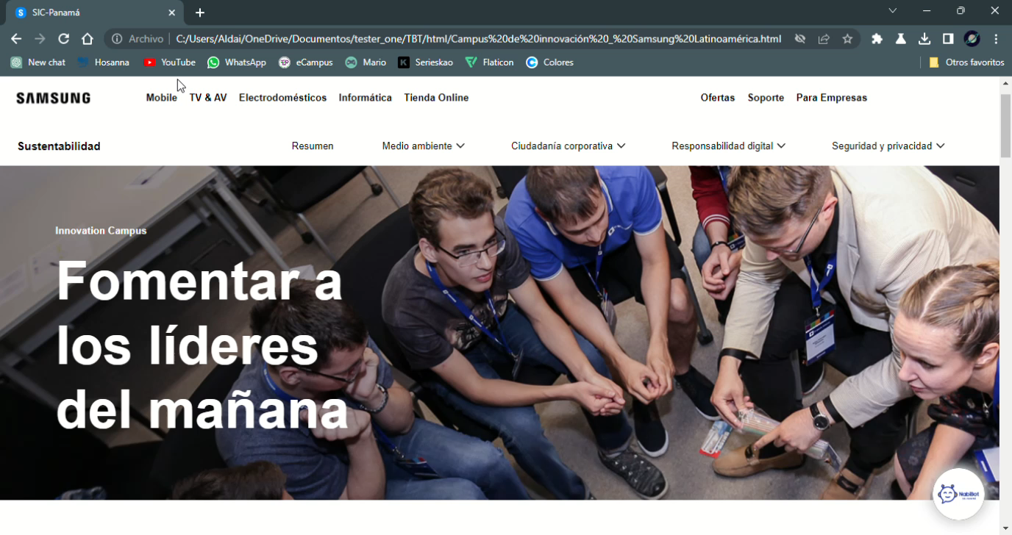
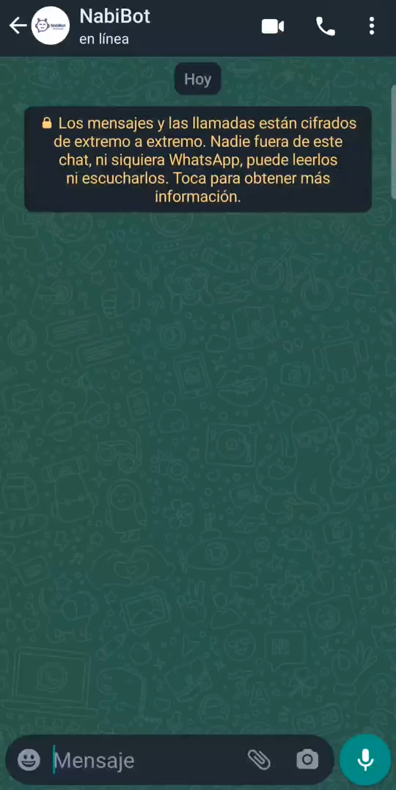
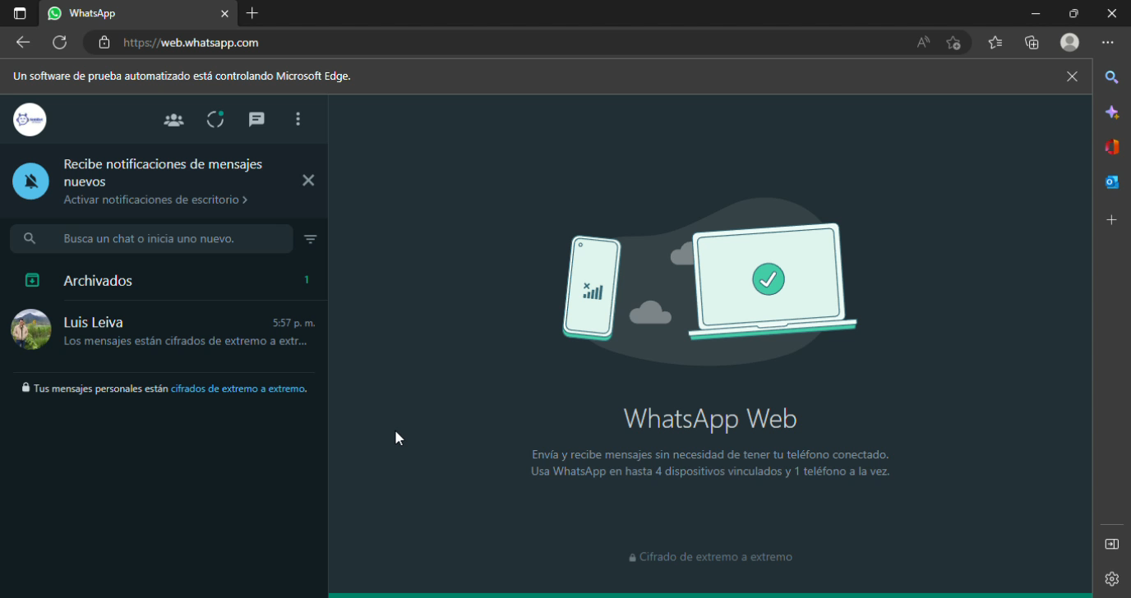
Producto (Chatbot)

Slide 6






Modelo de Negocio
Servicio de asistencia virtual
Retribución económica
Contrato
Mejor control empresarial
Ahorro de tiempo y recurso
Digitalización

Slide 7

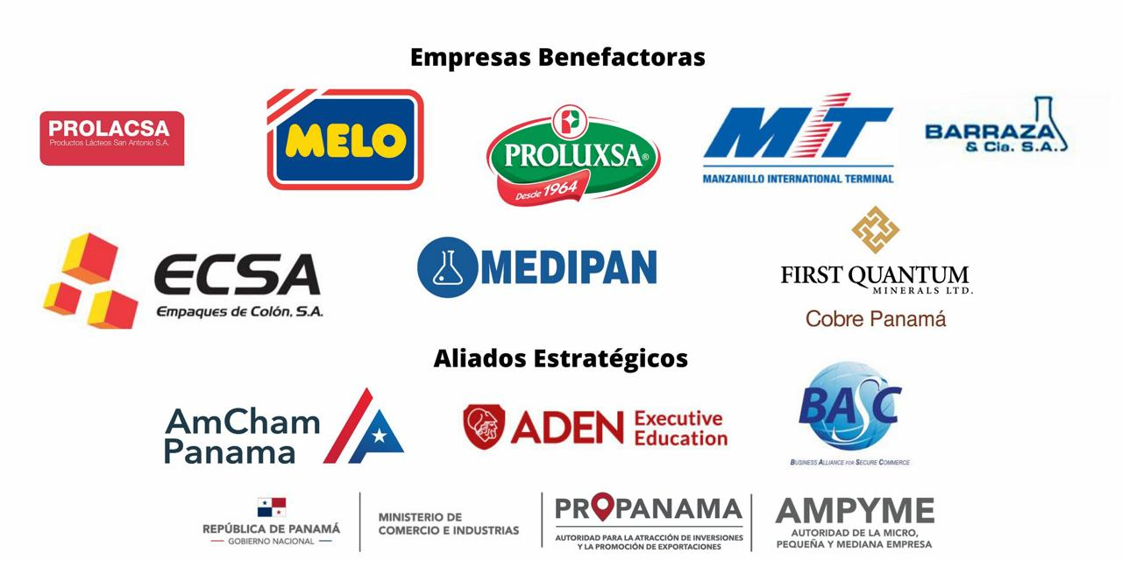
Mercado
Actualmente, la Cámara de Comercio, Industrias y Agricultura de Panamá reúne a más de 1,700 empresas, que representan al sector privado nacional agrupadas en 15 grupos que constituyen las principales actividades económica del país.

Slide 8




Competencia
Beneficios para las Empresas
RockBots
Información en tiempo real
Agrobot
Milanesa
Cookie Byte
Bitspace
Control estadístico
Tier 1
Deepthinker
Tier 2
Atencion 24/7
Tier 3

Slide 9





Team - Executive
Ameth Cebrian
Líder
Jairo Moreno
Colaborador
Shamari Johnson
Colaborador
Georgett Vásquez
Colaborador
Luis Leiva
Colaborador

Slide 10


Team – Advisory Board
Jorge Castillo
Profesor
Gian Carlos
Tutor

